Slide 1
Projeto dispositivos móveis
PETSHOP

Slide 2

Tela de carregamento do banco de dados offline

Slide 3
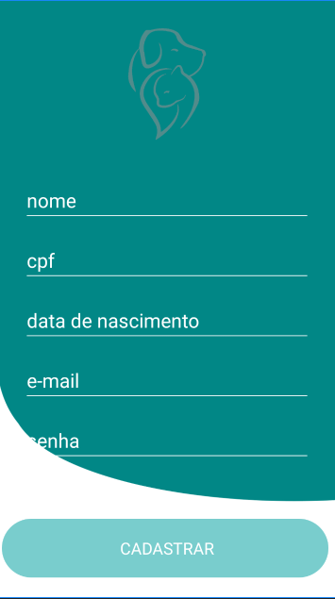
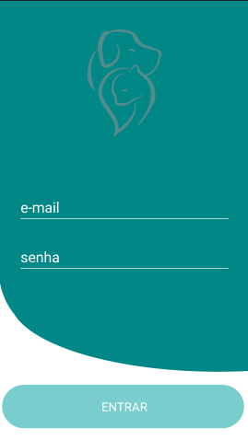
Primeira tela de login
OU

Slide 4

Tela principal
Layout será feito no backend
Aqui ficarao os produtos do petshop

Slide 5
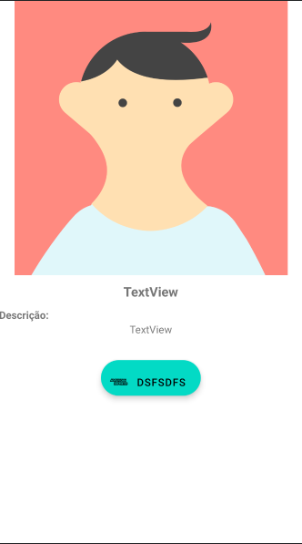
Após clicar em um produto:
Um pop - up aparecerá com suas descrições e o botão de adicionar ao carrinho.

Slide 6
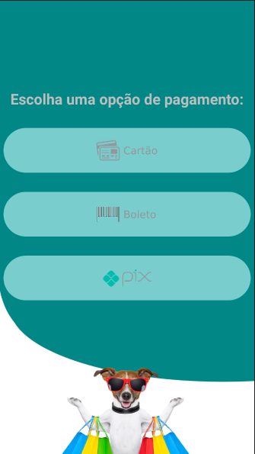
Selecionar o método de pagamento:
Escolher entre os 3 métodos:
Cartão
Boleto
PIX

Slide 7
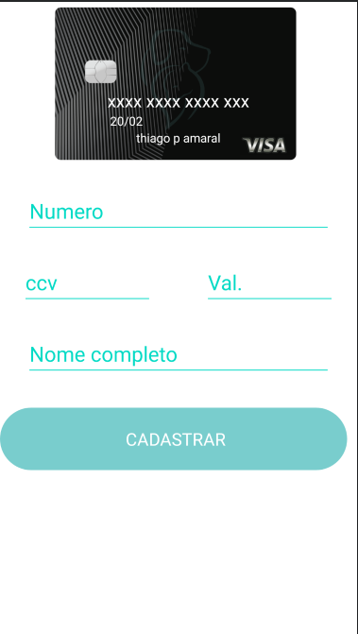
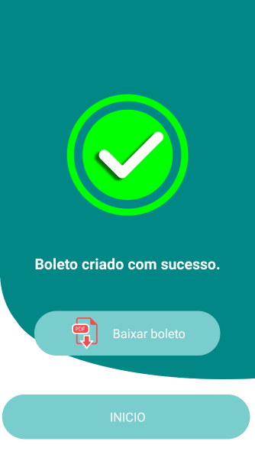
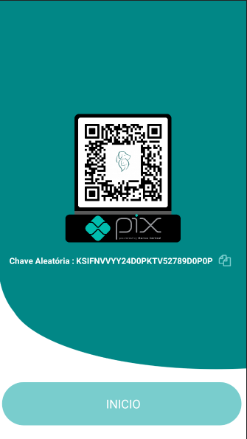
CARTÃO BOLETO PIX

